Slide 1

C语言编程
期末考试讲评
武汉大学遥感信息工程学院
张 勇

Slide 2
内容
1. 期末考试整体情况
2. 填空题讲解
3. 改错题讲解
4. 编程题讲解

Slide 3
1. 期末考试整体情况
总人数：60人
  90分段：3人（5%）
  80分段：16人（26%）
  70分段：23人（38%）
  60分段：11人（18%）
  不及格：7人（11%）
三道题得分情况
  第一大题填空题丢分偏多，很多同学丢分在10分以上
  第二答题改错题大部分同学得分在10分~15分之间，只有很少同学得到15分以上，有两人得了20分满分
  第三题的第一小题（15分）和最后一题（10分）普遍得分较低

Slide 4
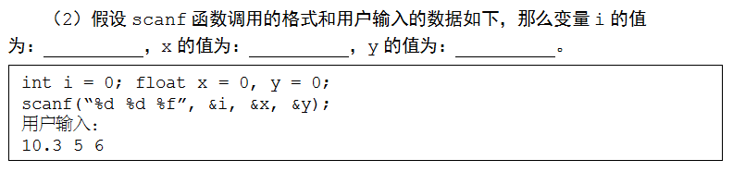
2.填空题讲解
填空题
函数scanf在执行时，根据格式化字符串中指定的数据类型从左到右依次执行输入操作，但是执行前要检测格式化字符串是否和后面参数列表中变量数据类型一致，如果不一致，对应的变量不会执行输入操作，且函数直接返回，后面的变量也都不会执行输入操作。
答案：10 0 0

Slide 5
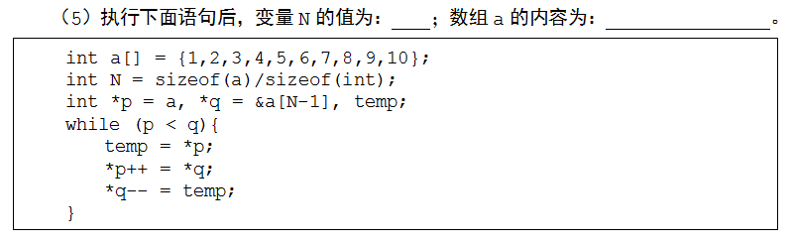
2.填空题讲解
填空题
数组a是容量为10的整型数组，所以
sizeof(a)=10*sizeof(int)
N = 10
循环操作后，数组顺序交换，即10,9,8,7,6,5,4,3,2,1

Slide 6
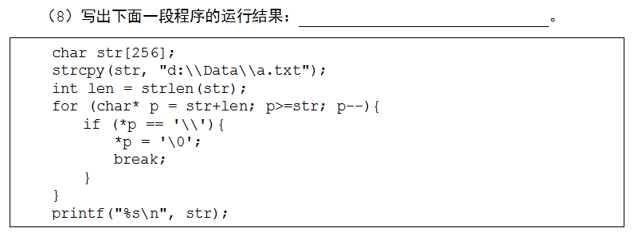
2.填空题讲解
填空题
函数strlen返回字符串的字符数
char* p = str + len; 指针p指向字符串尾
p>=str; p-- 循环从后（右）向前（左）执行，依次处理字符串中的每一个字符

Slide 7
2.填空题讲解
填空题
循环中检测字符是否为'\\'，如果是则将其修改为字符串的中止符'\0'，然后循环提前终止（使用break语句），此时字符串实际是“d:\Data0a.txt”，但打印到屏幕时，打印到“d:\Data”就终止了。

Slide 8
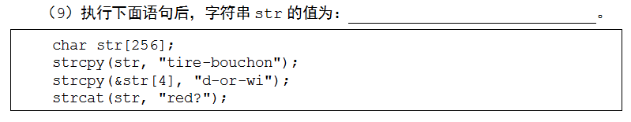
2.填空题讲解
填空题
0
1
2
3
4
str
t
i
r
e
-
b
o
u
c
h
o
n
\0
d
-
o
r
-
w
i
\0
r
e
d
?
\0

Slide 9
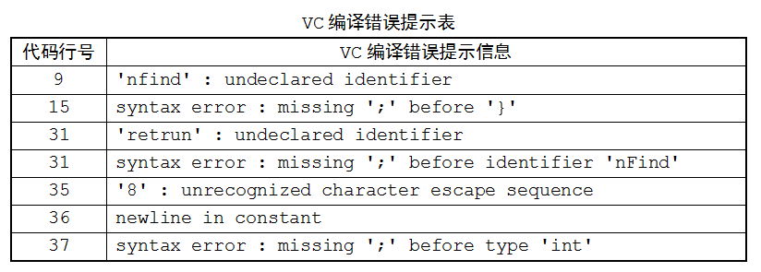
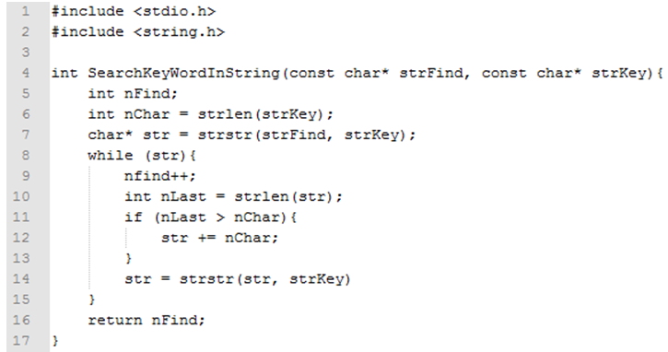
3.改错题讲解
改错题
nFind++;
结尾少了 ;

Slide 10
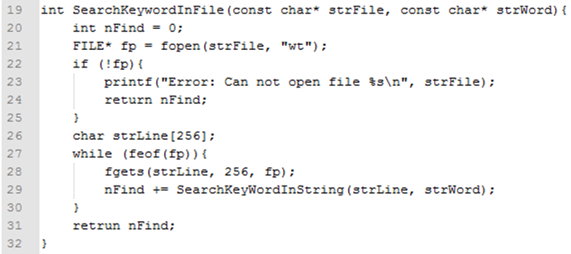
3.改错题讲解
改错题
return拼写错误

Slide 11

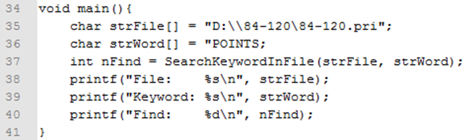
3.改错题讲解
改错题

Slide 12
3.改错题讲解
逻辑错误之一：计数变量nFind没有初始化

Slide 13
3.改错题讲解
逻辑错误之二：文件打开方式不对，应为"rt"
逻辑错误之三：循环终止条件不对，应为 !feof(fp)
逻辑错误之四：函数结束时没有关闭文件，应在return语句前追加fclose(fp);

Slide 14
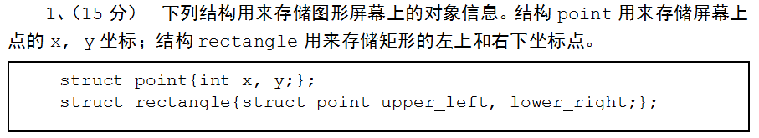
4.编程题讲解
double CalcRectArea(rectangle* pRect);
point GetRectCenter(rectangle* pRect);
bool PtInRect(rectangle* pRect, point pt);
很多同学在这一道题上丢分很多，这是不应该的！
反映出来的主要问题是不熟悉“如何使用结构指针变量引用结构的成员变量”
结构变量名.成员变量名
结构指针明->成员变量名

Slide 15
4.编程题讲解
double CalcRectArea(rectangle* pRect){
int w = abs(pRect->upper_left.x - pRect->lower_right.x);
int h = abs(pRect->upper_left.y - pRect->lower_right.y);
return w*h;
}
point GetRectCenter(rectangle* pRect){
point pt;
pt.x = (pRect->upper_left.x + pRect->lower_right.x)/2;
pt.y = (pRect->upper_left.y + pRect->lower_right.y)/2;
return pt;
}
bool PtInRect(rectangle* pRect, point pt){
if (pt.x >= pRect->upper_left.x && pt.x <= pRect->lower_right.x &&
pt.y >= pRect->upper_left.y && pt.y <= pRect->lower_right.y){
return true;
}
return false;
}

Slide 16
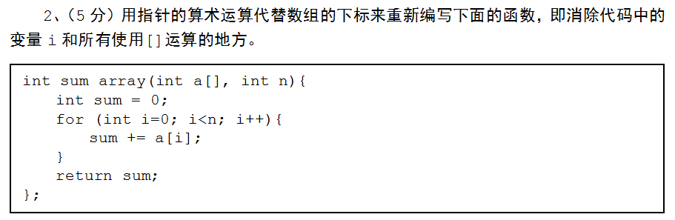
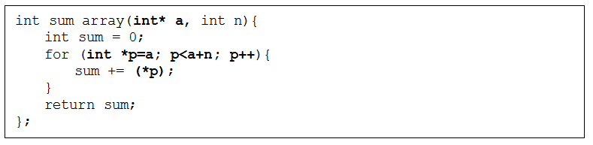
4.编程题讲解

Slide 17
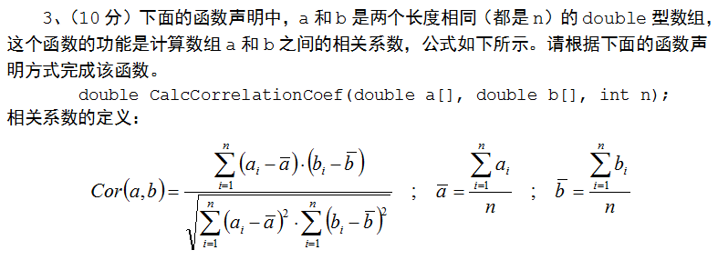
4.编程题讲解
这一道题大部分同学都有得分，大约1/3的同学得了满分

Slide 18
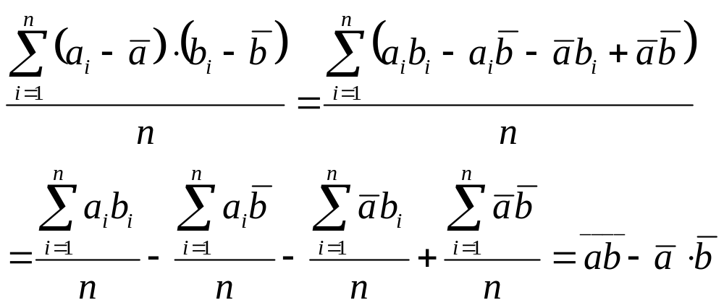
4.编程题讲解
一般性的做法：
  首先循环一次，求解出数组 a 和 b 的平均值
  第二次循环分别对分子分母求和，注意分母是两个求和
但是这种解法效率不高

Slide 19
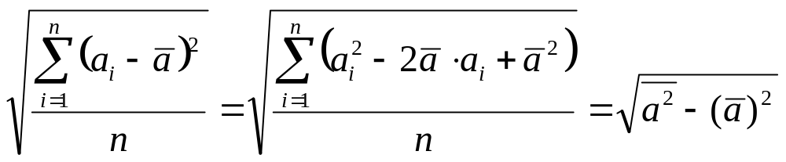
4.编程题讲解
double CalcCorrelationCoef(double a[], double b[], int n){
double sa, sb, sa2, sb2, sab;
sa = sb = sa2 = sb2 = sab = 0;
for (int i=0; i<n; i++){
sa += a[i]; sb += b[i]; sab += (a[i]*b[i]);
sa2 += (a[i]*a[i]); sb2 += (b[i]*b[i]);
}
sa /= n; sb /= n; sab /= n; sa2 /= n; sb2 /= n;
return (sab - sa*sb)/sqrt((sa2 - sa*sa)*(sb2 - sb*sb));
}

Slide 20
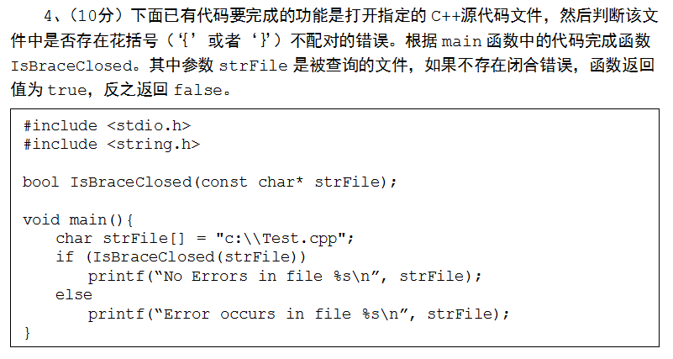
4.编程题讲解

Slide 21
编程题讲解
解题思路：
  打开文件（+2分）；
  建议使用fgetc按字符读取文件，但是只要程序能够将文件从头读到尾，就可给予读文件的分数（+3分）；
  设置整型变量，遇到 ’{’则累加一，遇到 ’}’则减一，如果最终求和结果为0，表示没错误，反之有错误。无论采用何种方法，只要算法正确即可给予算法分数（+3分）；
  关闭文件（+1分）
  返回值（+1分）

Slide 22
4.编程题讲解
bool IsBraceClosed(const char* strFile){
FILE* fp = fopen(strFile, "rt");
if (!fp){
printf("can not open file %s!\n", strFile);
return false;
}
int flag = 0;
while (!feof(fp)){
char ch = fgetc(fp);
if (ch == '{') flag++;
else if (ch == '}') flag--;
}
fclose(fp);
if (flag != 0) return false;
return true;
}

Slide 23

Thank You !

